Slide 1

Ερευνητικές και Βιωματικές Δράσεις στη Σχολική Τάξη
ΧΑΡΟΚΟΠΕΙΟ ΠΑΝΕΠΙΣΤΗΜΙΟ
ΣΧΟΛΗ ΠΕΡΙΒΑΛΛΟΝΤΟΣ, ΓΕΩΓΡΑΦΙΑΣ ΚΑΙ ΕΦΑΡΜΟΣΜΕΝΩΝ ΟΙΚΟΝΟΜΙΚΩΝ
ΤΜΗΜΑ ΟΙΚΟΝΟΜΙΑΣ ΚΑΙ ΒΙΩΣΙΜΗΣ ΑΝΑΠΤΥΞΗΣ
ΟΜΑΔΑ ΜΑΘΗΜΑΤΩΝ ΑΓΩΓΗΣ ΚΑΙ ΕΚΠΑΙΔΕΥΣΗΣ
ΣΤ΄ ΕΞΑΜΗΝΟ/ΜΑΘΗΜΑ ΕΠΙΛΟΓΗΣ
Ακαδ. έτος 2025-26
Διδάσκουσες: Δρ. ΑΝΔΡΙΚΟΠΟΥΛΟΥ ΕΥΑΝΘΙΑ, Ε.ΔΙ.Π.
Δρ. ΣΤΑΜΠΟΛΤΖΗ ΑΓΛΑΪΑ, Ε.ΔΙ.Π.
ΜΑΘΗΜΑ 1^{Ο}

Slide 2
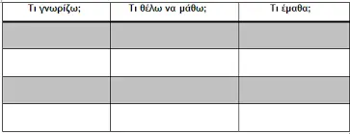
Ερευνητικές και Βιωματικές Δράσεις στη Σχολική Τάξη
ΑΣΚΗΣΗ 1 : Συμπληρώστε τις δυο πρώτες στήλες του πίνακα

Slide 3
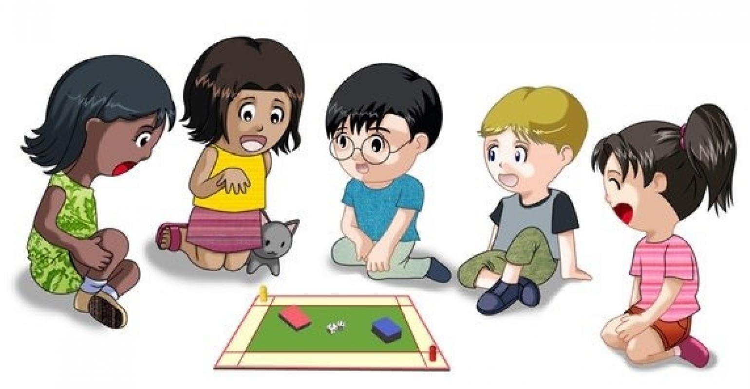
Εισαγωγή: Μάθηση και Παιχνίδι

Slide 4
Μάθηση και Παιχνίδι
Κλασική εκπαίδευση
Εκπαιδευτική μέθοδος που βασίζεται στο παιχνίδι
«Γιατί να παίζουμε παιχνίδια, όταν έχουμε τόσο σοβαρή δουλειά;»

Slide 5







«Γιατί να παίζουμε παιχνίδια, όταν έχουμε τόσο σοβαρή δουλειά;»
Ας σκεφτούμε όλοι/όλες μαζί λόγους με ποιους τρόπους το παιχνιδι βοηθά στη μάθηση…..

Slide 6
«Γιατί να παίζουμε παιχνίδια, όταν έχουμε τόσο σοβαρή δουλειά;»
Ανάπτυξη του ομαδικού πνεύματος
Βελτίωση της επικοινωνίας
Το παιχνίδι είναι μια ενεργητική μορφή μάθησης που ενώνει σώμα και πνεύμα
Περιορίζει την ένταση που νιώθουμε όταν πρέπει να μάθουμε κάτι
Μας βοηθάει να επεξεργαστούμε και να εκφράσουμε συναισθήματα και απόψεις
Αναπτύσσουμε την ικανότητα να “μπαίνουμε στα παπούτσια του άλλου”
Μαθαίνουμε να συνεργαζόμαστε αποτελεσματικά
Εξοικειωνόμαστε με την ιδεα του να μοιραζόμαστε και να εμπιστευόμαστε τον άλλο
Συνεργαζόμαστε για να λύνουμε πιο εύκολα τα προβλήματα μας
Κατανόηση των άλλων
Ανάπτυξη κλίματος εμπιστοσύνης

Slide 7
Μάθηση και Παιχνίδι
Στην εκπαίδευση τα παιχνίδια:
1. στρέφουν την προσοχή της ομάδας από την νίκη [ΤΙ] ΣΤΗΝ ΔΙΑΔΙΚΑΣΙΑ ΓΙΑ ΤΗΝ ΕΠΙΤΕΥΞΗ ΤΗΣ [ΠΩΣ]
2. δίνουν έμφαση στην δουλειά και τους σκοπούς της ομάδας
3. κάνουν την εκπαιδευτική διαδικασία ευχάριστη και αποτελεσματική

Slide 8
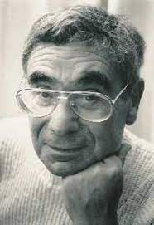
Μάθηση και Παιχνίδι
“Το παιχνίδι είναι το μέσο με το οποίο το παιδί εξωτερικεύει τον εαυτό του στον δάσκαλο.
Όσο περισσότερο παίζει και όσο περισσότερες δραστηριότητες γίνονται με τον τρόπο αυτό, τόσο το παιδί γίνεται πιο προσιτό και αποκαλύπτεται στην οθόνη του δασκάλου.»
Bernstein B.
(1924-2000)
British sociologist

Slide 9
Παρουσιάζουμε το παιχνίδι
Ομαδικός αναστοχασμός
Μάθηση και παιχνίδι
Μορφοποιούμε μαζί με την ομάδα τους στόχους
Αφήνουμε την ομάδα να παίξει

Slide 10

Παιχνίδι & Μάθηση
https://youtu.be/W-zYHvj4wIY

Slide 11
Μάθηση και Παιχνίδι Είδη παιχνιδιών
Παιχνίδια Γνωριμίας
Δίνεται η ευκαιρία στους παίκτες να γνωριστούν μεταξύ τους
Δημιουργείται κλίμα οικειότητας και αντιμετωπίζεται η αρχική αμηχανία της ομάδας
Παιχνίδια πρωτοβουλίας
Η πρόκληση έχει την μορφή συγκεκριμένου προβλήματος που απαιτεί συγκεκριμένες λύσεις
Αναδεικνύουν και διδάσκουν διάφορες ικανότητες (π.χ. ηγεσία, ομαδικότητα, επικοινωνία κλπ)
Ενίσχυση εμπιστοσύνης
Ικανότητα μιας ομάδας να λύνει προβλήματα
Παιχνίδια συνεργασίας
Έμφαση στην συμμετοχή, την διασκέδαση και την αλληλεπίδραση και όχι στην νίκη, τον ανταγωνισμό και την απομόνωση
Ο ανταγωνισμός στοχεύει στην χαρά της επιτυχίας και όχι στον αποκλεισμό του αντιπάλου.

Slide 12
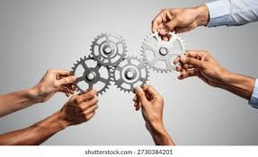
ΠΑΙΧΝΙΔΙ ΣΥΝΕΡΓΑΣΙΑΣ
ΑΣΚΗΣΗ 2 : Σηκωνόμαστε όλοι μαζί
Συμμετέχουμε σε ένα μικρό παιχνίδι συνεργασίας αρχικά σε ζευγάρια, μετά σε ομάδες, σε τετράδες, σε εξάδες μέχρι και ολόκληρη η τάξη.
Σκοπός του παιχνιδιού: Να σηκωθούμε όρθιοι/ες χωρίς να χαθούν τα σημεία επαφής με τους διπλανούς μας δηλαδή κρατώντας χέρια και ακουμπώντας παπούτσι με παπούτσι. Πρέπει να έχουμε συνέχεια, από την αρχή μέχρι το τέλος του παιχνιδιού, ενωμένα τα χέρια και τα παπούτσια μας.
Δε δικαιούμαστε να γονατίσουμε για να σηκωθούμε.
(Η προσπάθεια της κάθε ομάδας χρονομετρείται. Στη συνέχεια προσπαθούν να βελτιώσουν το χρόνο τους.

Slide 13
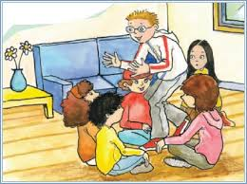
ΠΑΙΧΝΙΔΙ ΓΝΩΡΙΜΙΑΣ
ΑΣΚΗΣΗ 3 : Συμμετέχουμε σε ένα μικρό παιχνίδι γνωριμίας με σκοπό να γνωριστούμε μεταξύ μας και να «σπάσουμε τον πάγο».
Η ομάδα στέκεται σε κύκλο.
Ένας ένας ερχόμαστε στο κέντρο του κύκλου και παρουσιάζουμε το όνομά μας στην ομάδα με έναν μικρό αυτοσχεδιασμό χρησιμοποιώντας μόνο κινήσεις / χωρίς φωνή.

Slide 14
ΒΙΒΛΙΟΓΡΑΦΙΑ
Bernstein, B. (1971) Class, Codes and Control: Theoretical Studies towards a Sociology of Language. Routledge & Kegan Paul, London.
Κοντογιάννη, Ά. (2000) Η Δραματική Τέχνη στην Εκπαίδευση. Ελληνικά Γράμματα, Αθήνα.
Σταματόπουλος, Κ. (2006) Βιωματική Εκπαίδευση Και Ανάπτυξη Με Περιπετειώδεις Ομαδικές Δραστηριότητες. Κλειδάριθμος, Αθήνα.

